Slide 1
La métrologie géodésique au CERN
Jean-Frederic FUCHS (GM-ASG)

Slide 2
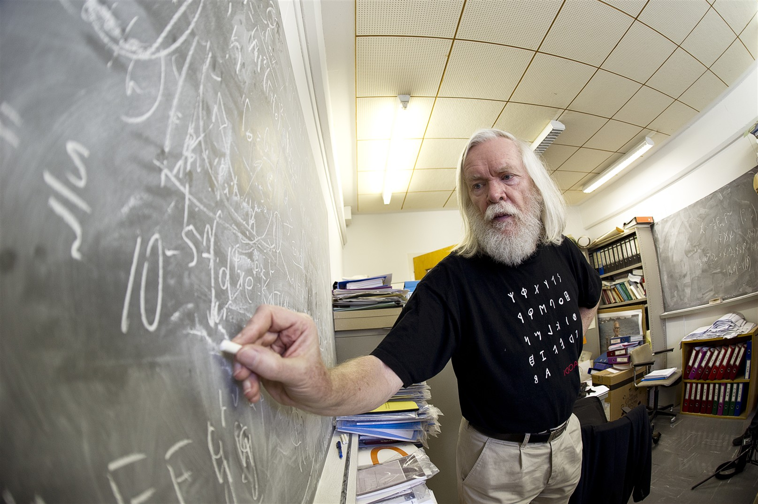
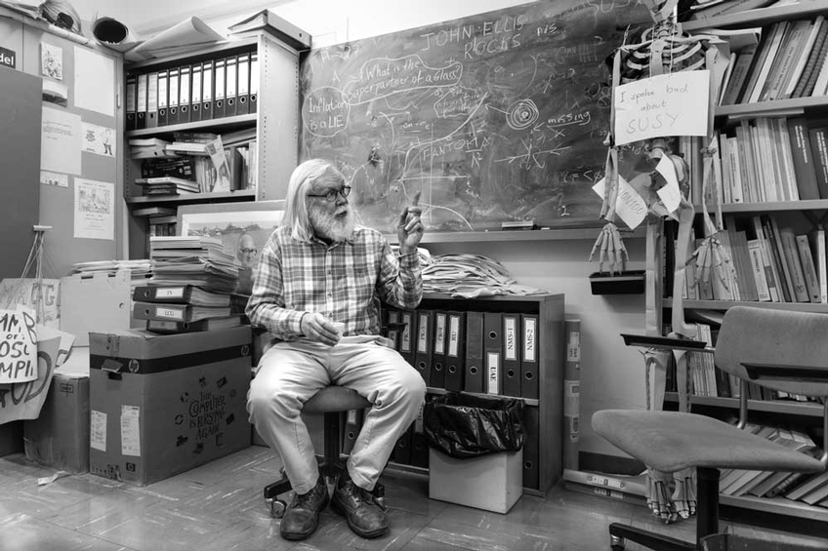
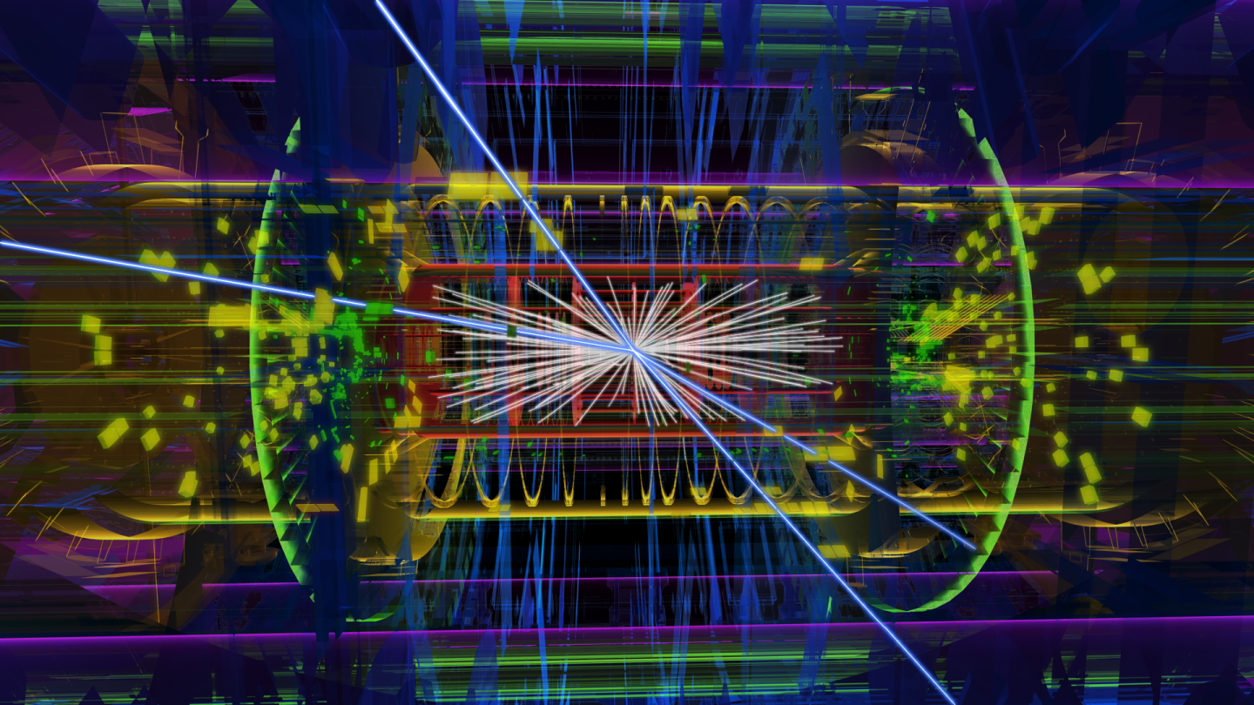
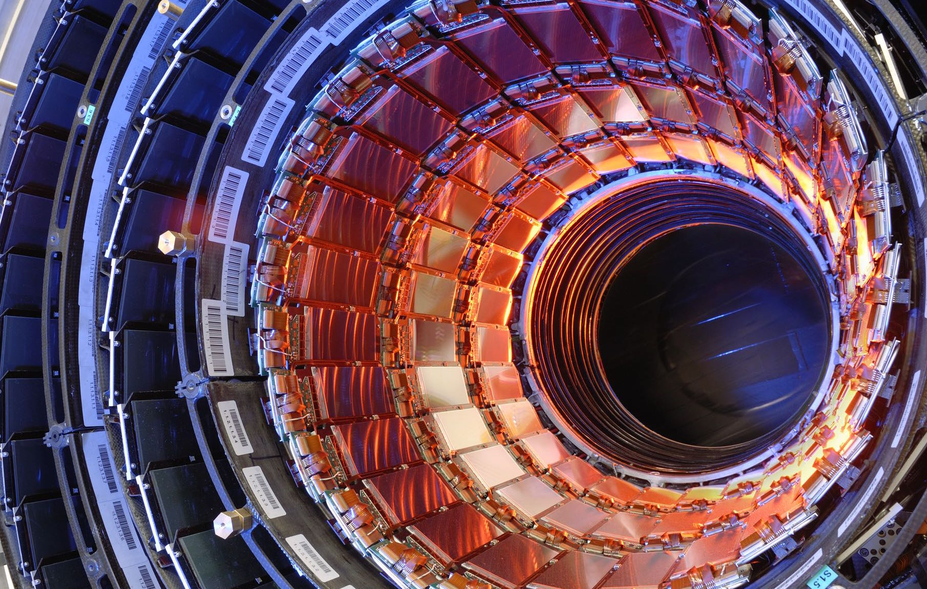
J’espère vous avoir fait découvrir …..
un environnement de travail singulier ou les ingénieurs essaient de répondre à l’enthousiasme des physiciens du monde entier
Les exigences et nombreux challenges auxquels font face les géomètres du CERN
Nos méthodes et outils de travail pour atteindre des exigences de l’ordre de quelques dixième de millimètres sur de grandes distances pour l’alignement d’objets de plusieurs tonnes
….. Et peut-être avoir éveillé en vous
la curiosité et l’envie de « passer un jour au CERN » !

Slide 3

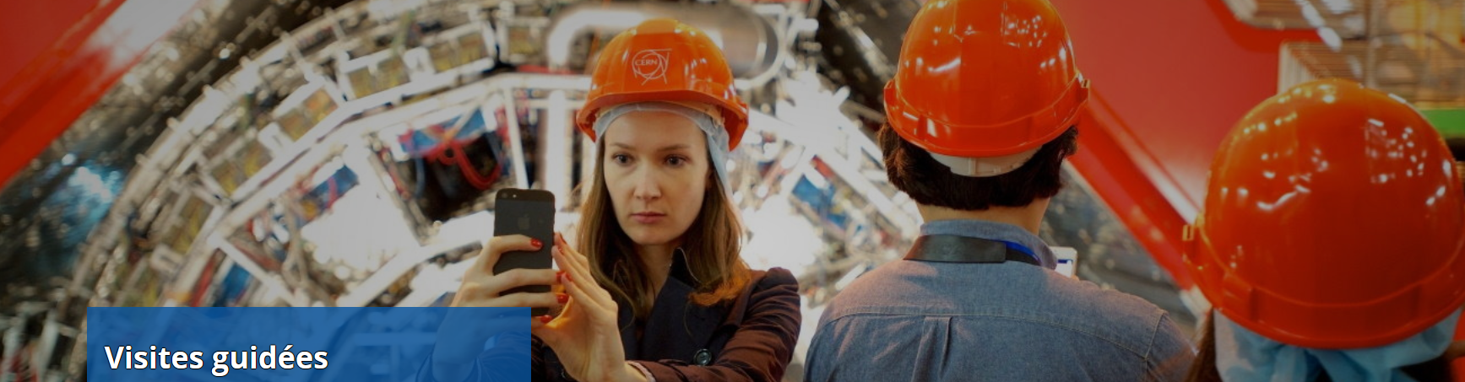
VISITER le CERN
Le CERN porte un programme ambitieux pour soutenir l’éducation et la culture …..
Les visites guidées du Laboratoire sont gratuites, rien n’est « caché » !
https://visit.cern/fr
  Réservation en ligne seulement pour les groupes sinon sur place
  Les visites souterraines des détecteurs sont extrêmement limitées et le tunnel du LHC ne peut pas être visité (sécurité)

Slide 4

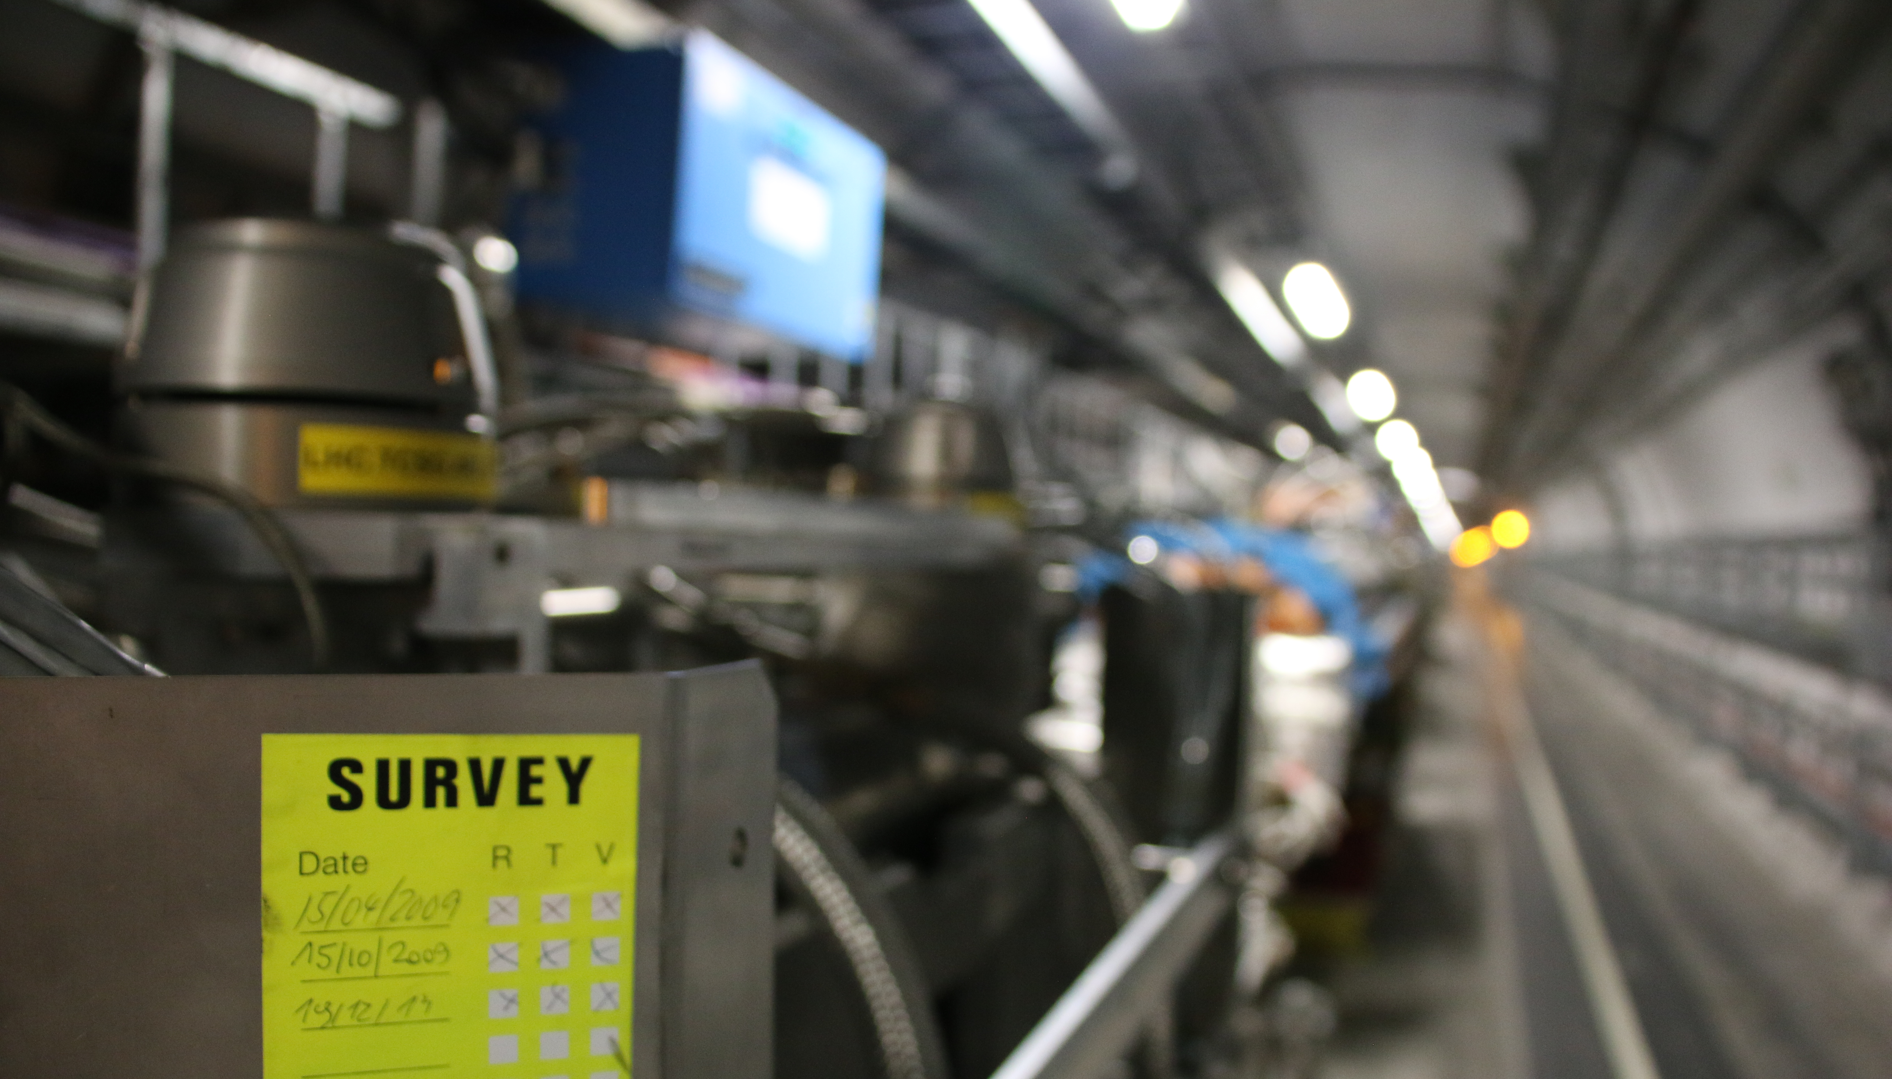
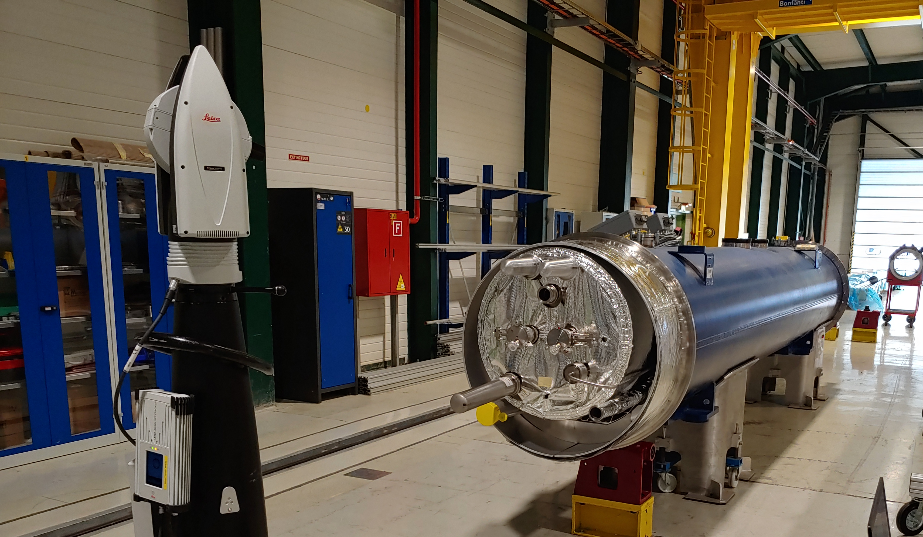
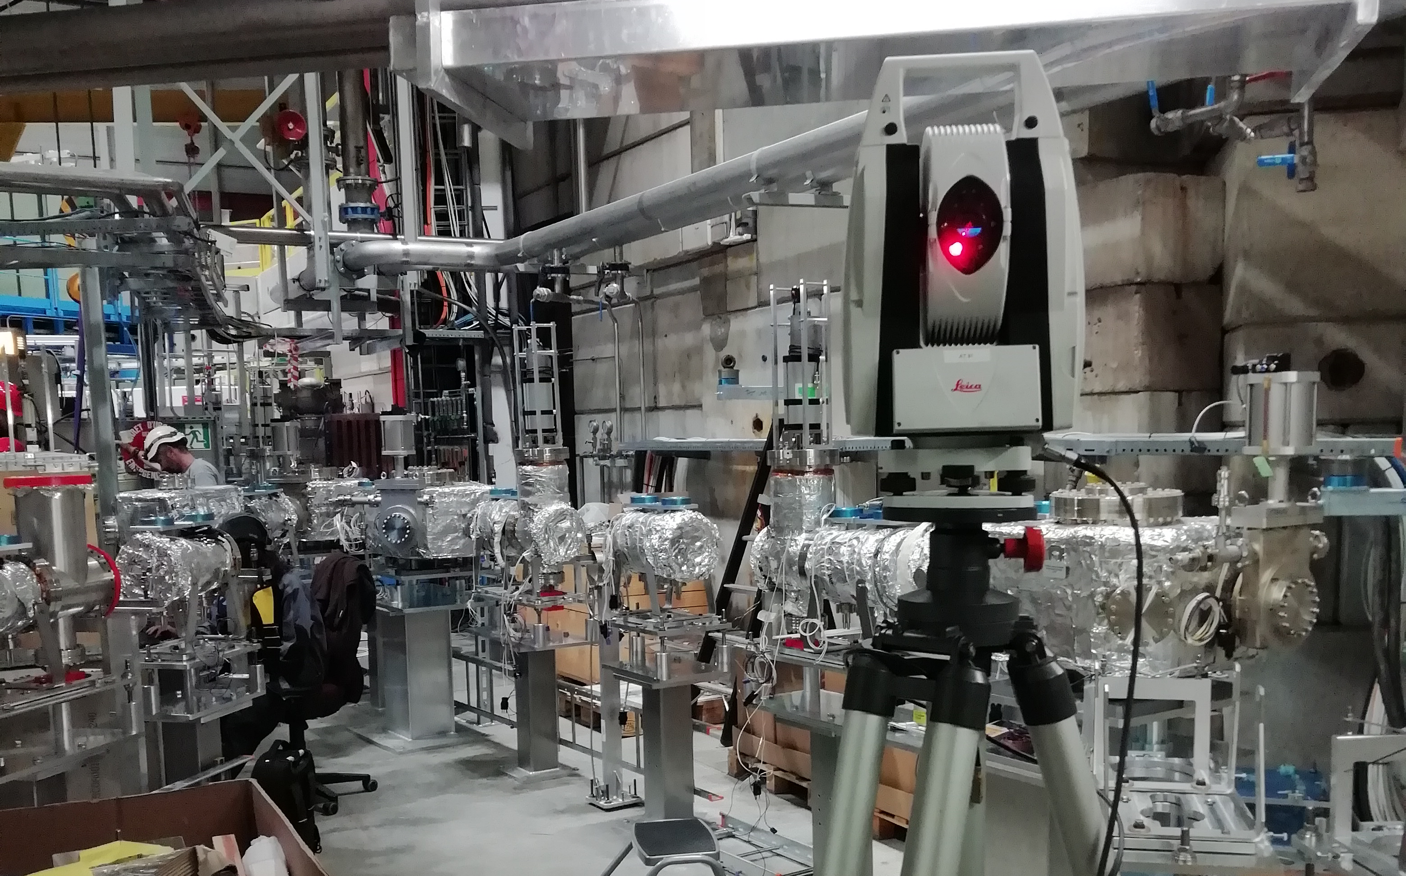
TRAVAILLER au CERN
De nombreuses opportunités existent pour rejoindre le CERN et y exercer son métier de Géomètre avec passion !
Take part ! https://careers.cern
Contacts « survey » :
Geodetic Metrology (GM) Group Leader : Helene MAINAUD
Accelerator Survey & Geodetic measurements (ASG) Section Leader : Jean-Frederic FUCHS
Le Groupe GM : https://be-dep-gm.web.cern.ch/

Slide 5
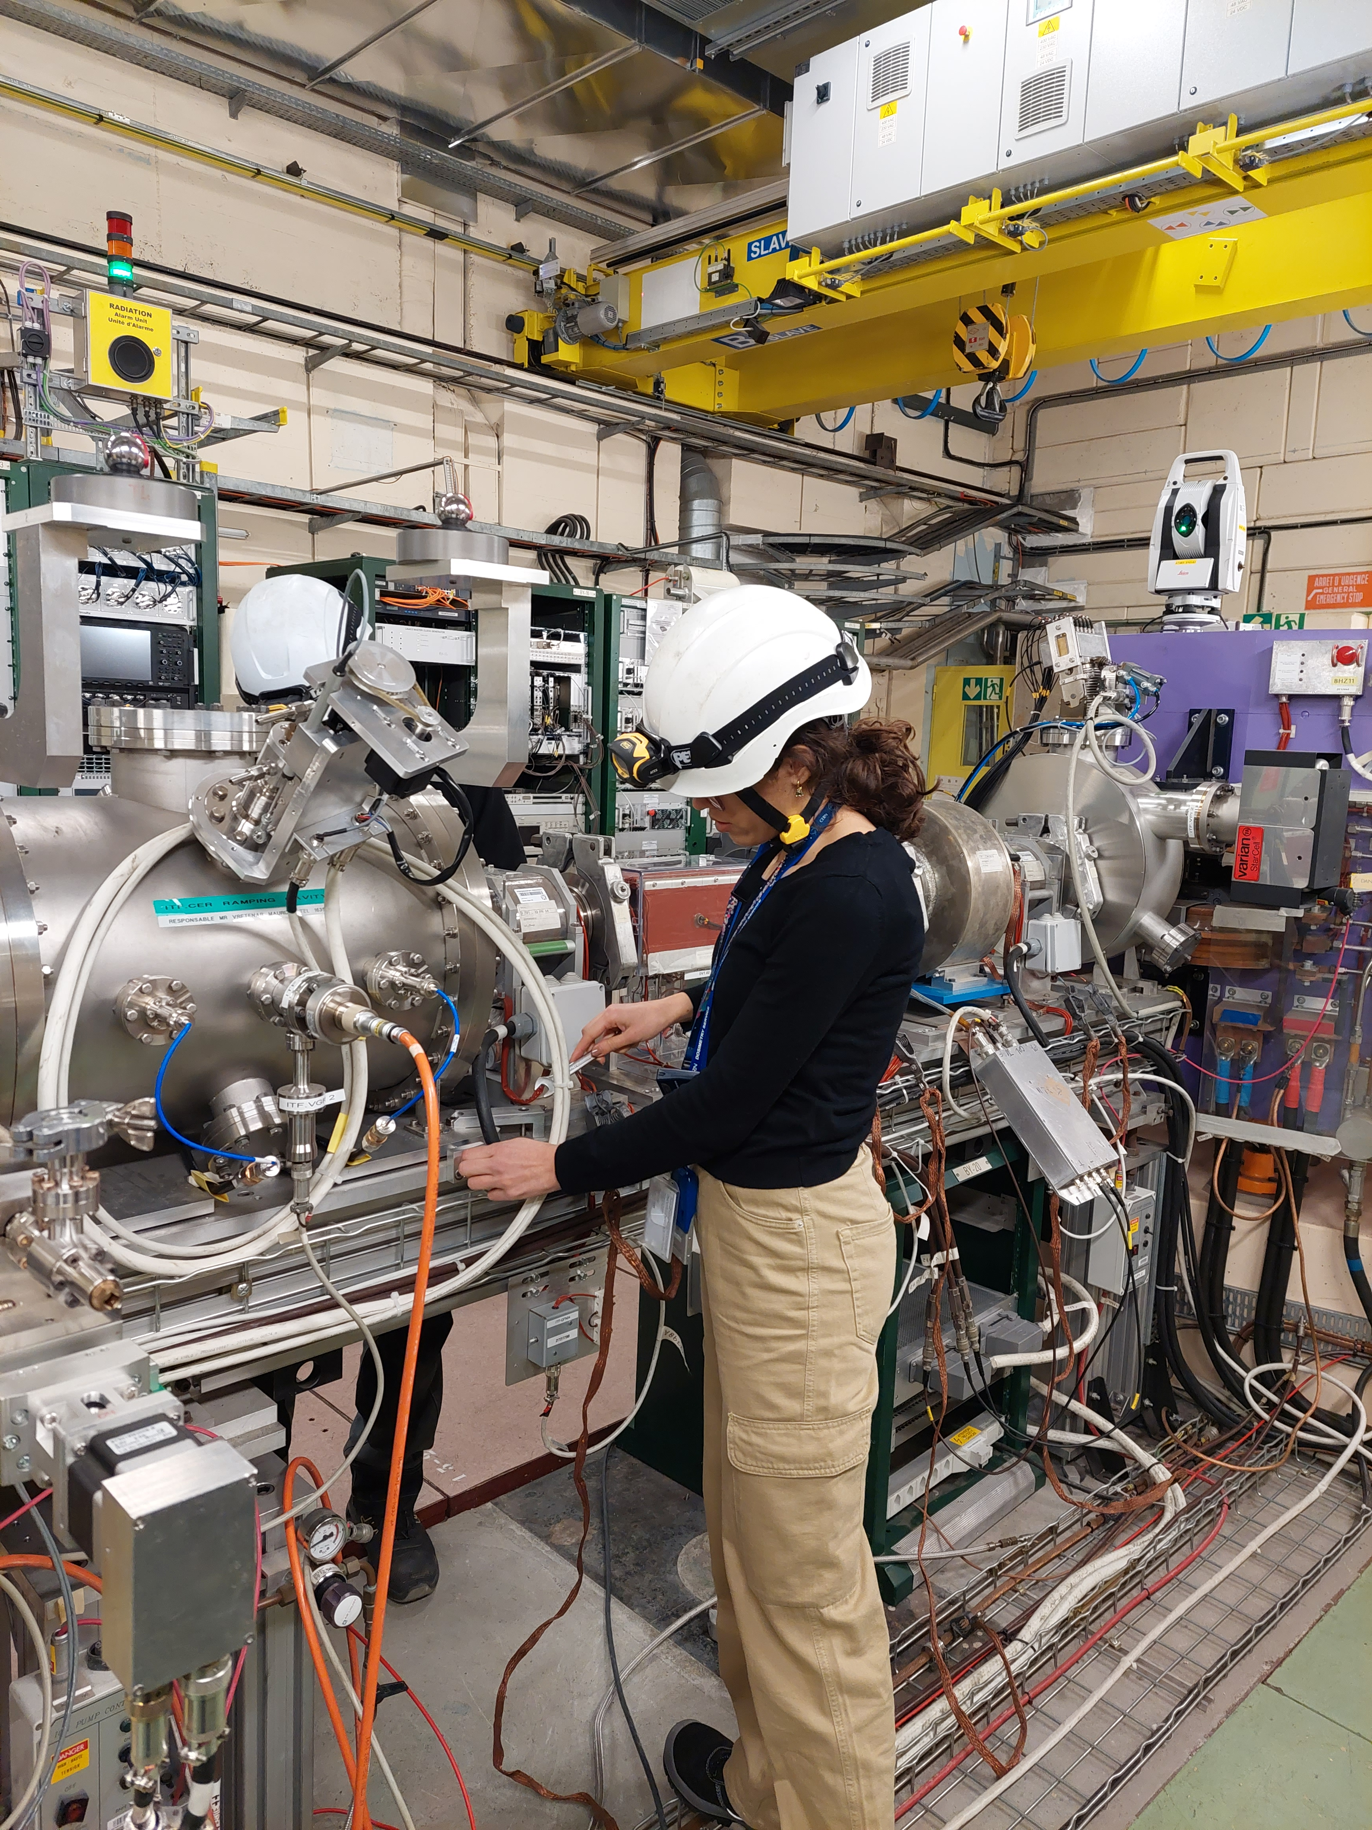
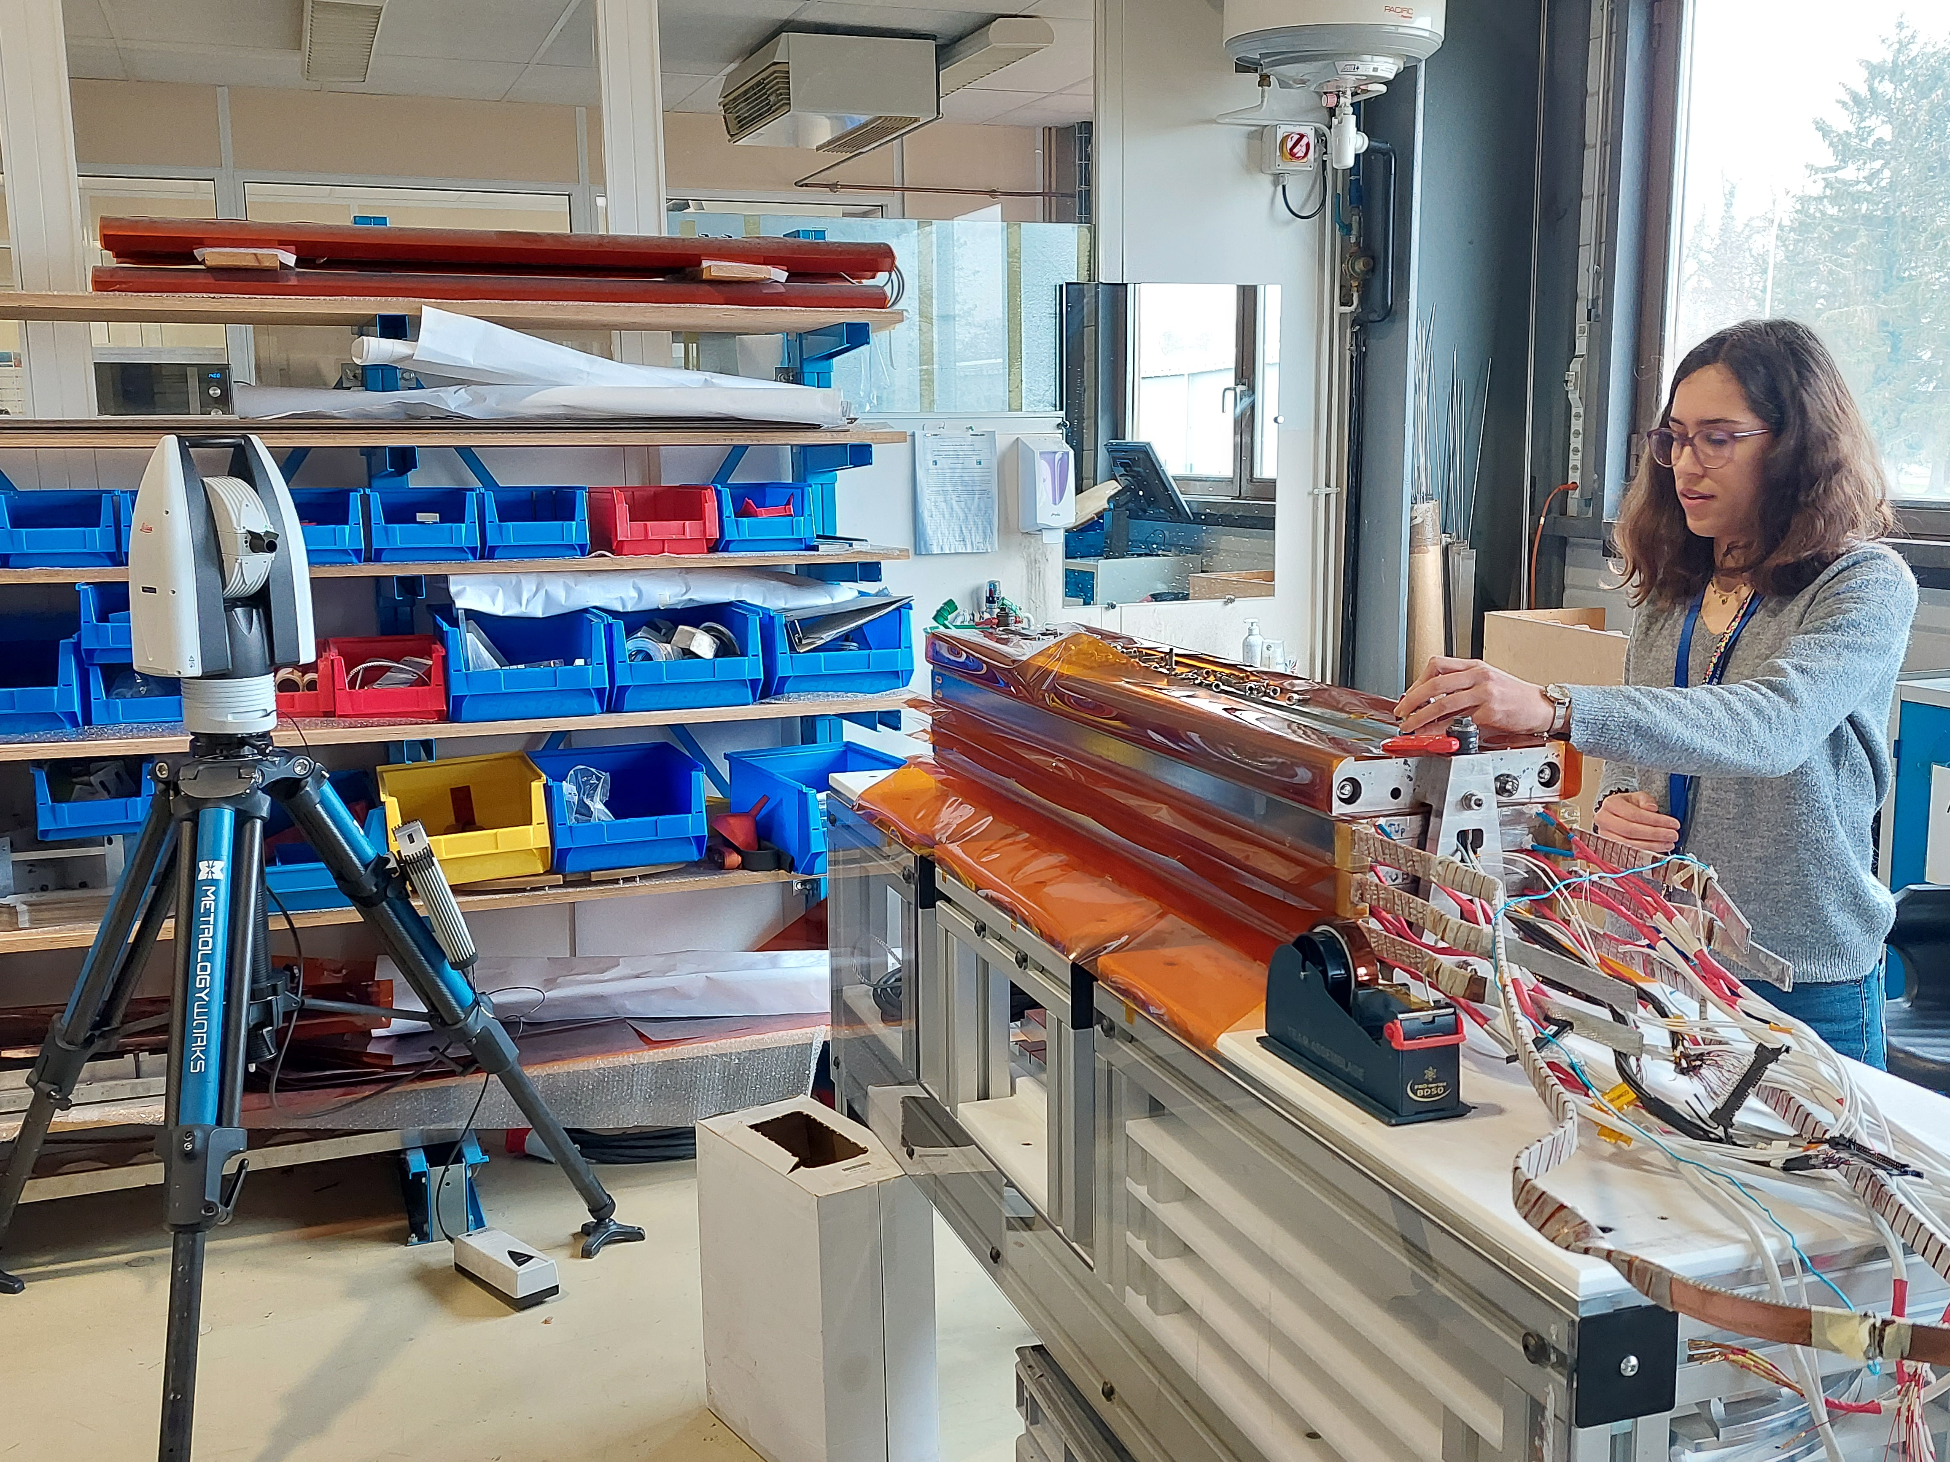
Léa et Julia

Slide 6
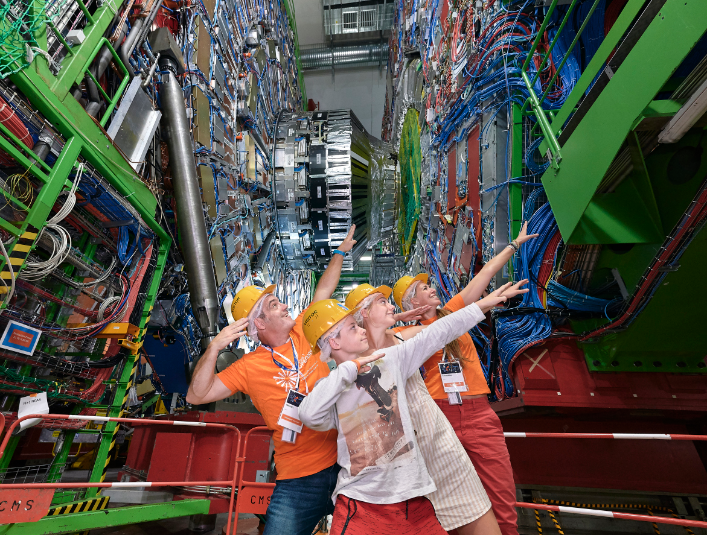
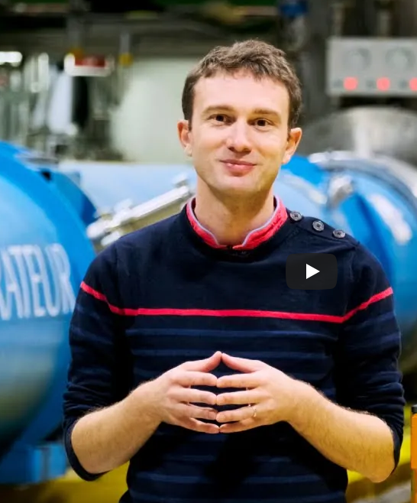
Pour les plus curieux ….
Découvrez le CERN en ligne : catalogue très complet de ressources sur le CERN à découvrir en ligne. Il est possible de filtrer les ressources par âge, langue, catégorie...
Dr Nozman : passionné de science Dr Nozman partage sa passion sur sa chaîne YouTube. Il y a un épisode sur le CERN.
C'est pas sorcier : émissions sur la science pour les jeunes. Il y a un épisode sur le CERN.
Science étonnante : une chaine YouTube de David Louapre sur la science. Il y a un épisode sur le CERN.
J'ai eu la chance de pouvoir visiter les installations du CERN ayant été impliquées
dans la découverte du boson de Higgs, et de discuter avec ses physiciens de l'avenir du LHC

Slide 7
Merci pour votre écoute !

